Slide 2
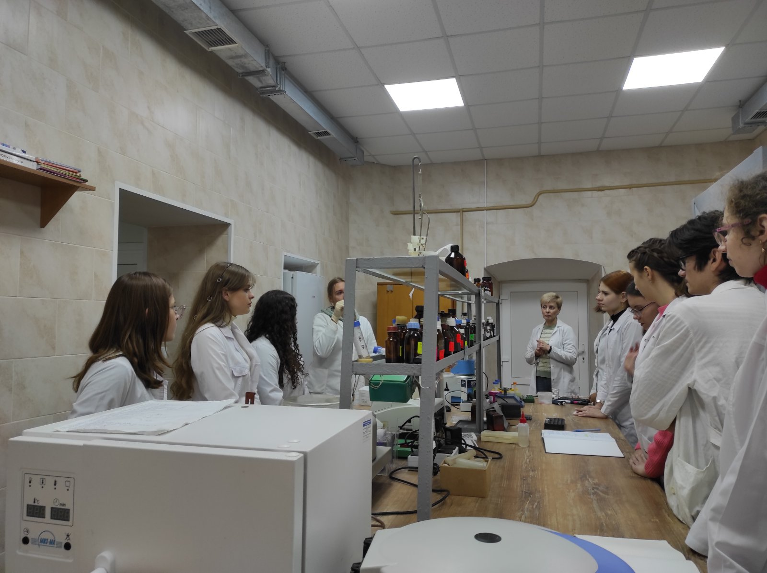
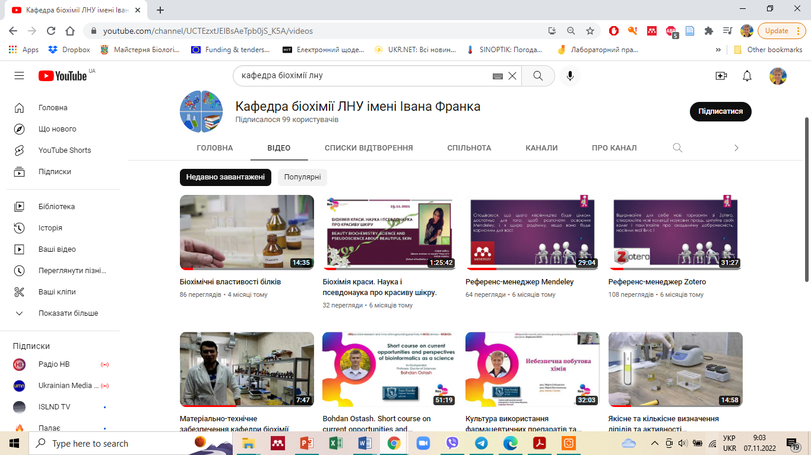
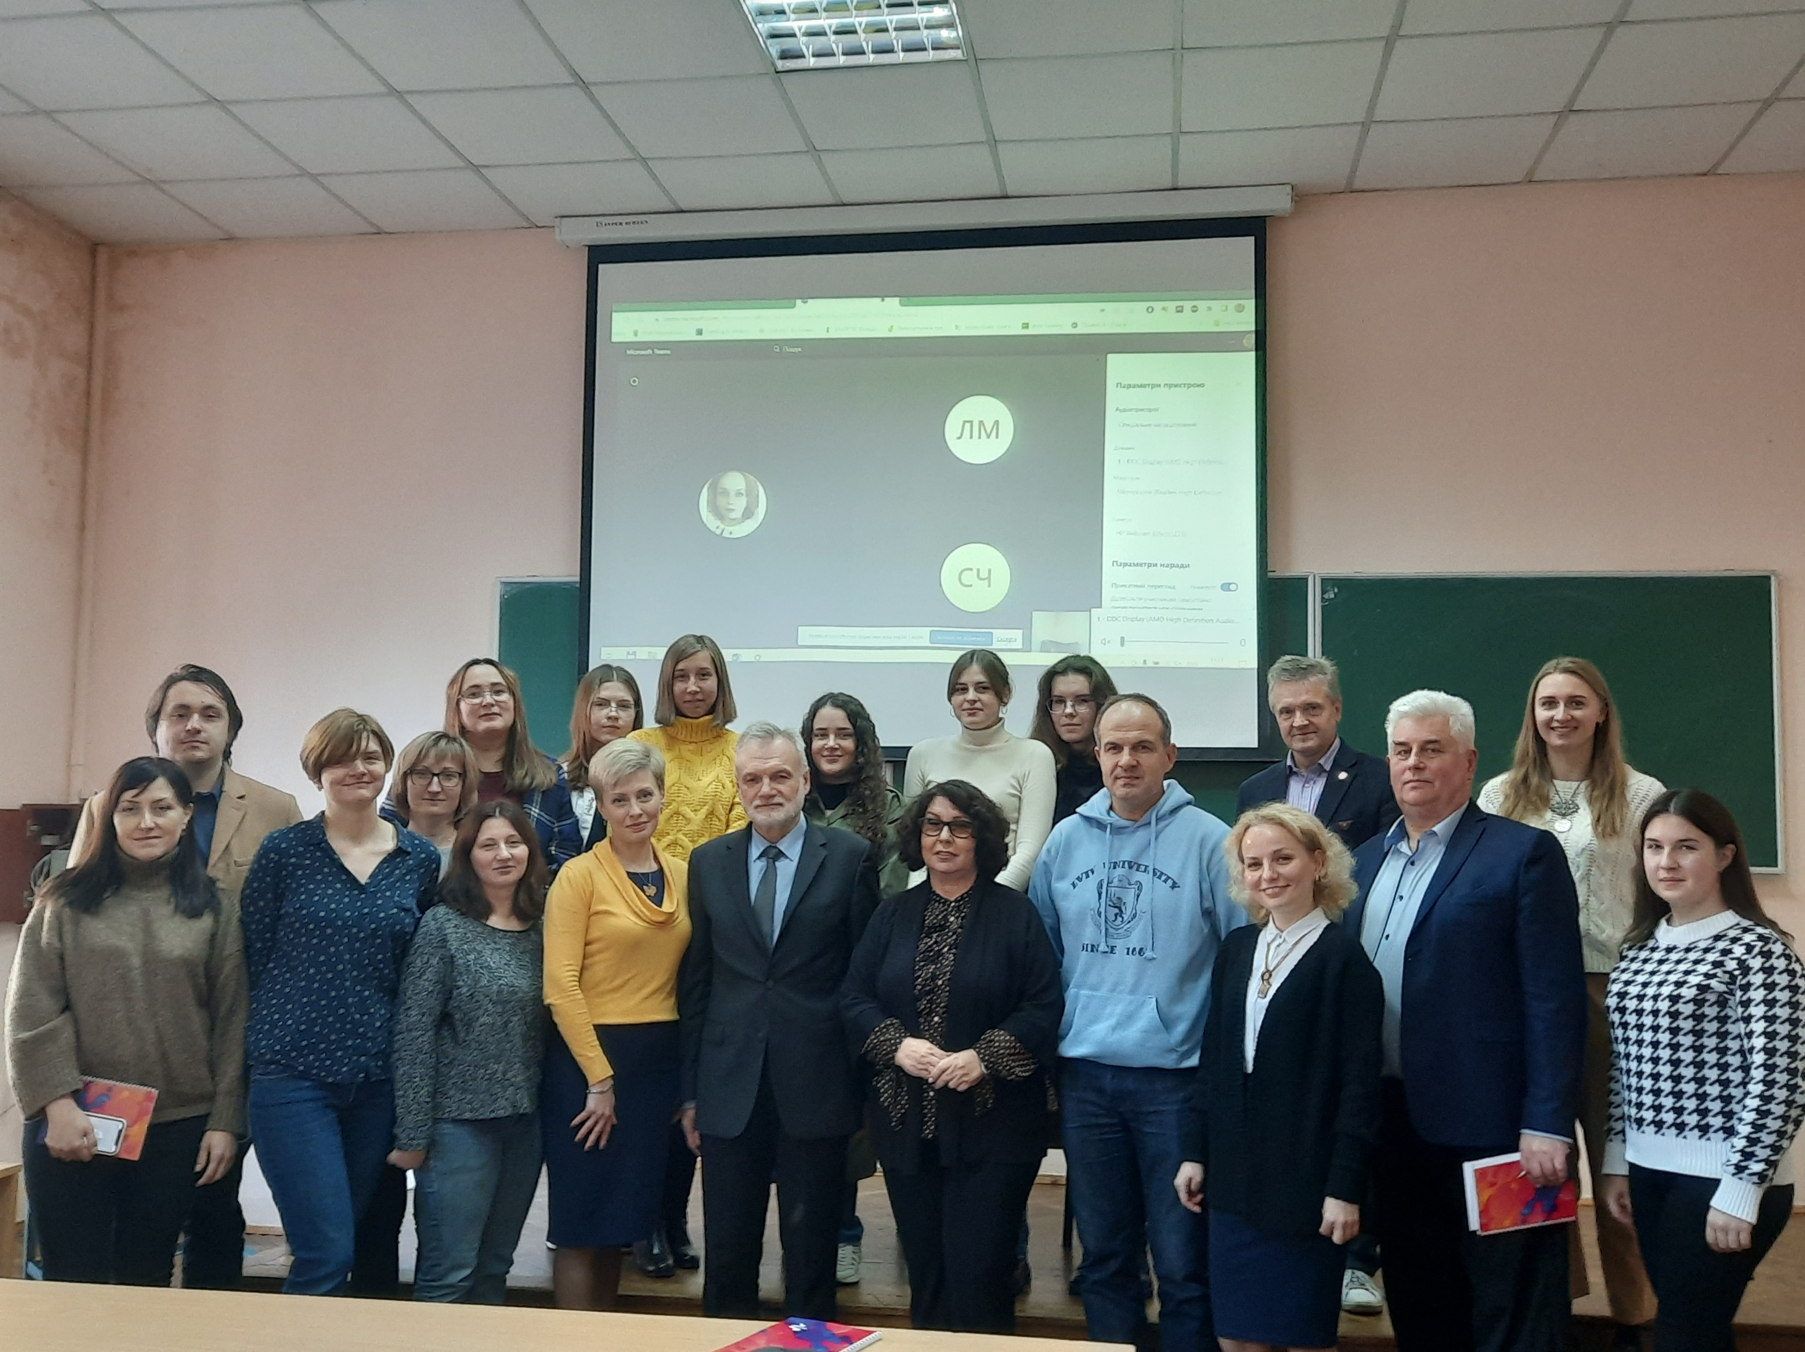
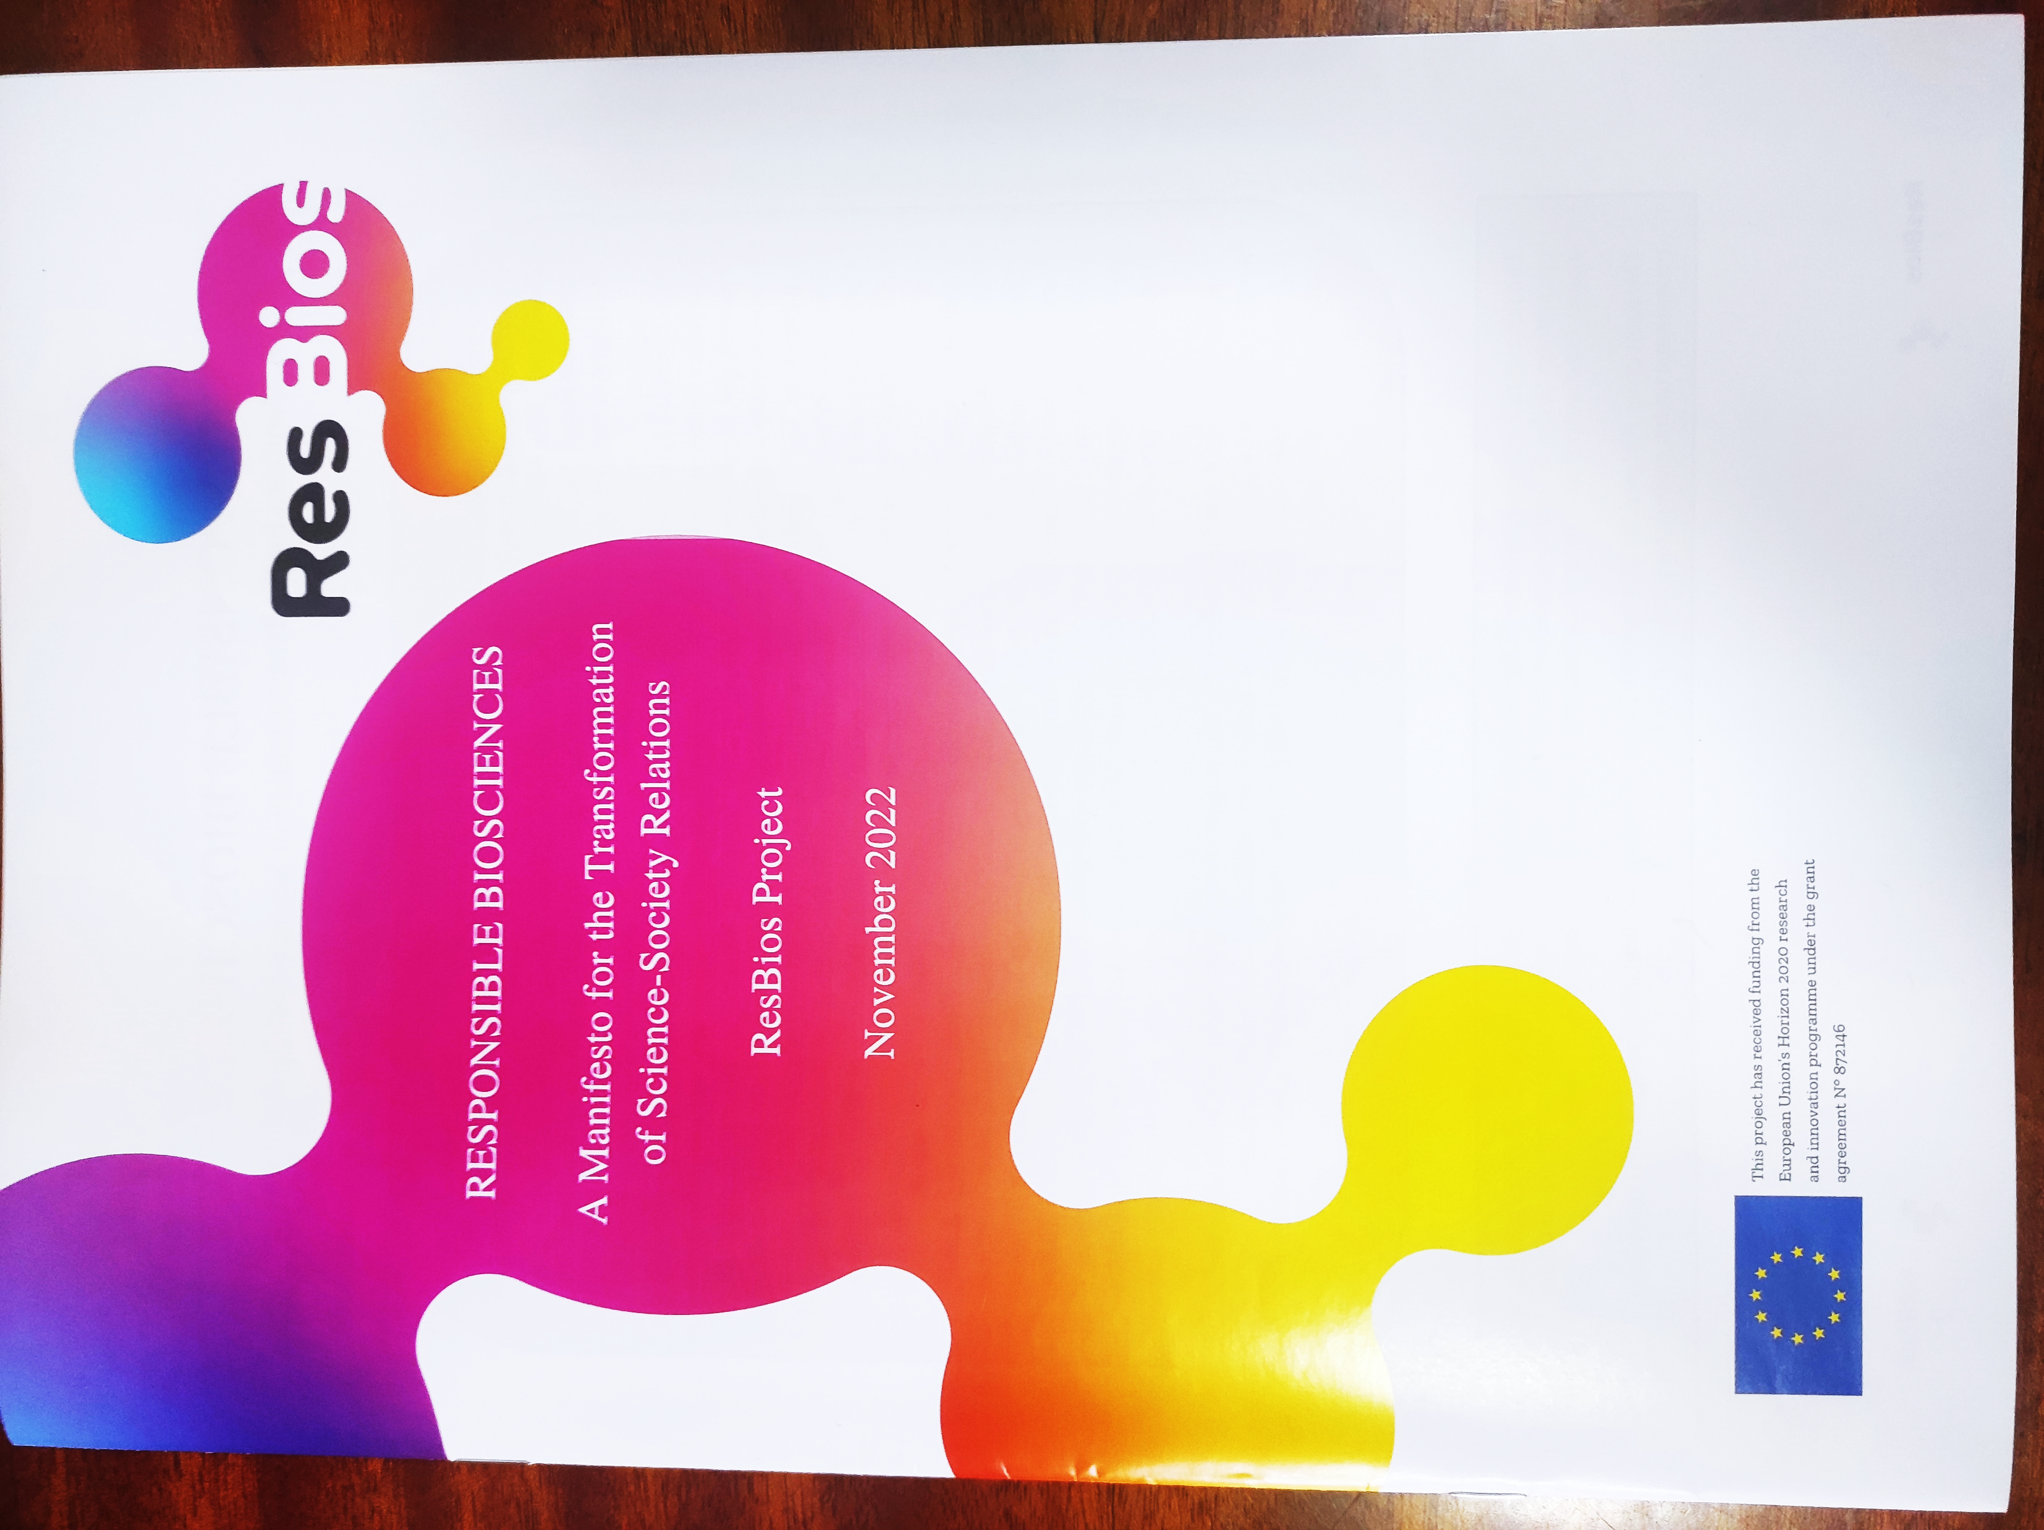
“Діяльність, що забезпечує відповідальність у наукових дослідженнях та впровадження інновацій у біологічних науках RESBIOS” (Проєкт № 872146, науковий керівник – проф. Сибірна Н.О.)
У рамках програми Європейського Союзу з досліджень та інновацій «Горизонт 2020»
Проведено:
воркшоп для студентів «Стратегії та планування в біологічних дослідженнях»;
круглий стіл про стартапи «Інновації та інноваційні технології в біологічних науках як основа створення стартапів»;
семінар про бібліографічні менеджери Mendeley і Zotero;
дві Літні школи (у 2021 році та у 2022 році);
воркшоп для учнів і вчителів «Культура використання фармацевтичної та побутової хімії».
Організовано:
робочу групу відповідальну за проведення щорічної Літньої школи для студентів та аспірантів «Функціональні продукти харчування - нові випробування для збалансованого харчування та лікування метаболічних розладів»;
Комітет по Організації днів відкритих дверей на біологічному факультеті.
Створено:
навчальні відеоролики для школярів і студентів-біологів;
Етичний кодекс здобувача вищої освіти біологічного факультету Львівського національного університету імені Івана Франка;
декларацію по етичній поведінці у дослідженнях для здобувачів вищої освіти біологічного факультету.
Результати другого року роботи були оформлені у звіт (Deliverable 3.2) та представлені на «Review Meeting».
Результати третього року роботи були представлені на третьому семінарі із взаємного навчання в рамках RESBIOS (Mutual Learning Workshop in the framework of RESBIOS).
Результати роботи представлено на Фінальній асамблеї проєкту.
2

Slide 3
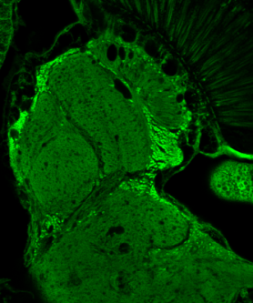
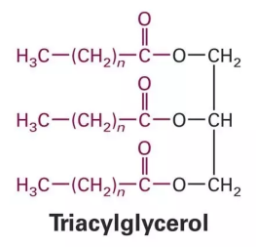
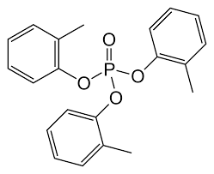
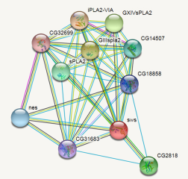
Тема “Дослідження молекулярних механізмів нейродегенерацій і протекторної ролі міРНК при SWS/NTE залежній невропатії у дрозофіли” (2020-2022 рр.)
(SWS/NTE, науковий керівник – канд. біол. наук, доц. Матійців Н.П.)
Спільний проект із Вищою медичною школою у м. Ганновер, Німеччина
біологічна роль гена
sws
(ортолог гена нейротоксичної естерази людини)
Спадкові механізми дегенерації
клітин мозку
Роль ліпідного обміну та дієти у розвитку нейродегенерації
Нейропатія індукована
органофосфатами
(TOCP, TCP, діазинон)
Пост-транскрипційна регуляція за участі специфічних міРНК
Імовірні гени-партнери гена sws, залучені у спільні механізми
3
Опубліковано: 2 статті у виданнях, які мають IF; 1 стаття у фаховому виданні; 5 тез доповідей на міжнародних конференціях; захищено 1 дипломна робота магістра

